Slide 1
Nicolao della Flüe
Il patrono della Svizzera
Morgana, Katerina 2F 11.03.2022

Slide 2
Indice
Nascita
Famiglia
Lavori
Eremita
Diventa santo
Un mito realmente esistito

Slide 3
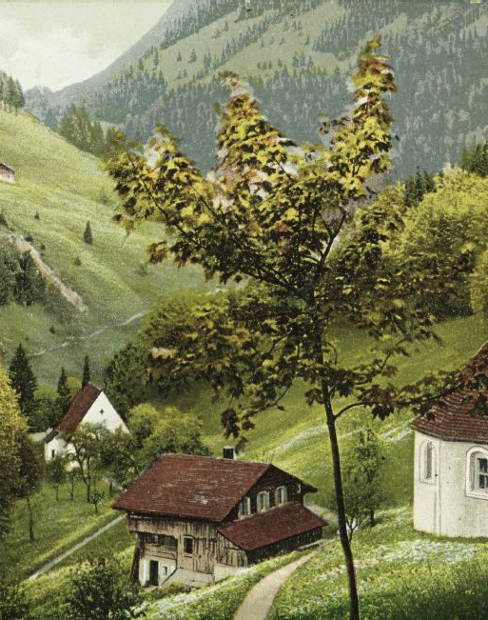
Nascita
Nasce il 21 marzo, nel 1417
A Flüeli, in piccolo paesino nel cantone Untervaldo
I suoi genitori sono:
-Hemma Ruobert
-Henrich von Flüe

Slide 4
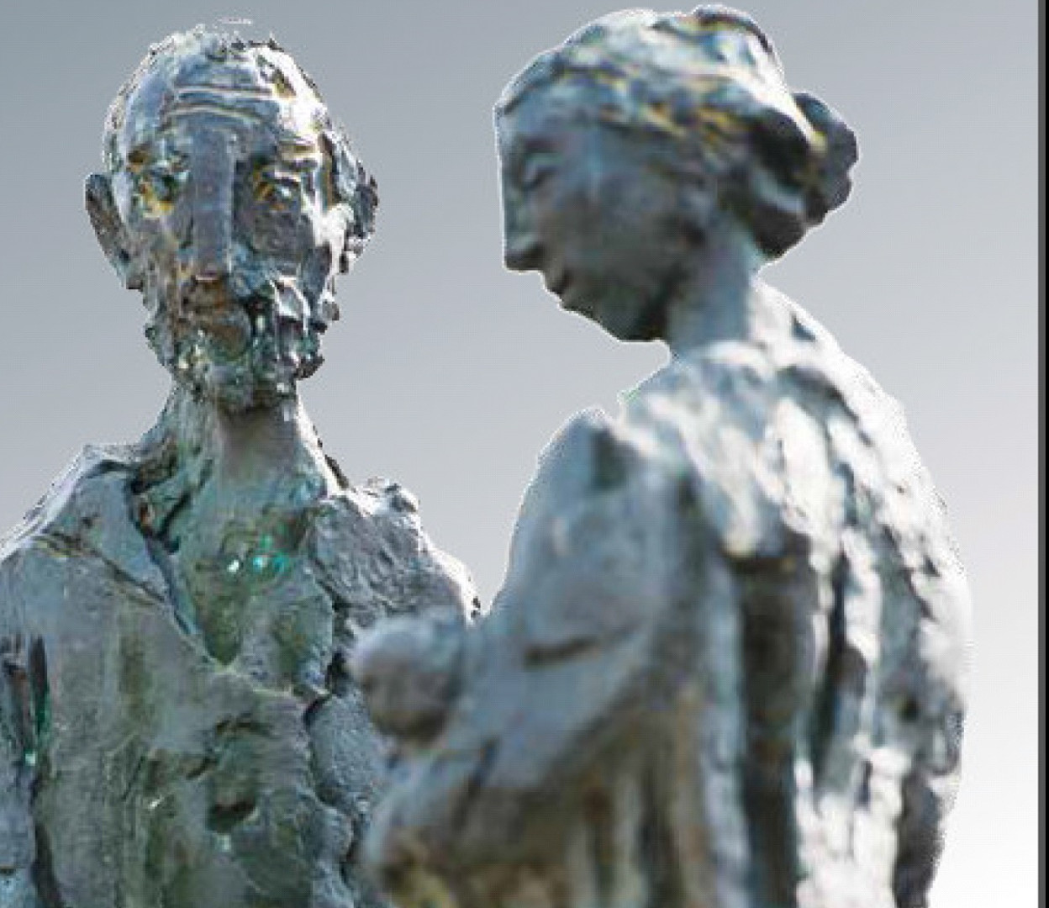
Famiglia
Si sposa con Dorotea Wyss di Schwendi
Con lei ebbe 10 figli
Dorothea morì nel 1495/1496

Slide 5
Lavori
Contadino
Soldato e ufficiale nelle guerre dei confederati contro gli Asburgo (1440-1444)
Giudice, consigliere e deputato della Dieta federale

Slide 6
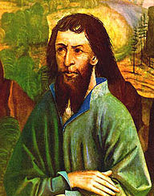
Eremita
Venne istituito con la mistica di un suo amico, Heimo am Grund
1467: chiese alla moglie di poter lasciare la famiglia per ritirarsi in solitudine
Il 16 ottobre ricevette il consenso e lasciò a casa i suoi famigliari
Visse 20 anni in solitudine a meditare
In una fonte Geiler di Kaisersberg gli chiese se non avesse paura di sbagliarsi ma lui rispose che non è possibile se si ha l’umiltà e la fede
Si ritirò al Ranft e si nutrì solo di Santissimo Sacramento fino alla morte il 24 marzo 1487

Slide 7
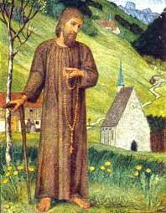
Diventa Santo
Il 15 maggio 1947 viene canonizzato da papà Pio XII che lo proclama anche patrono della Svizzera
IL 25 settembre viene festeggiato dalla popolazione svizzera, la chiesa cattolica lo venera il 21 marzo mantre un’altra ricorrenza è il 22 marzo per i Vetero-cattolici

Slide 8
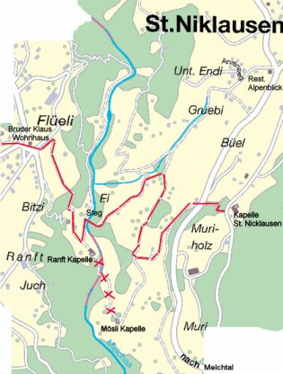
Un mito realmente esistito
Non è una leggenda
Una sua lontana discendente abita in Ticino

Slide 9
Video

